Slide 1
Python DÖNEM PROJESİ DUYGU ANALİZİ
Rabia Kamış
Nazmi Cirim
Hasan Gürfidan

Slide 2
Projenin Amacı ve Konusu
Amaç : Metin tabanlı veri kümeleri üzerinde duygu analizi gerçekleştirerek pozitif, negatif ya da nötr duyguları sınıflandırmak. Sınıflandırmaya göre belirli bir doğruluk oranı almaya çalışmak.
Konu : Duygu analizi, kullanıcıların metinlerinde ifade ettikleri hislerin anlaşılmasına yönelik bir doğal dil işleme (NLP) yöntemidir.

Slide 3
Kullanılan Teknolojiler ve Yöntemler
Dil: Python
KÜTÜPHANELER
Pandas
Verilerin okunması, yazılması ve ışlenmesi.
JYPE
Python ile Java tabanlı kütüphaneler arasında köprü kuran bir kütüphanedir. Zemberek ile entegrasyon sağlamak için kullanılmıştır.
nltk
Doğal dil işleme çalışmalarında kullanılan temel fonksiyonlar.
Türkçe metinler için kelime köklerini bulma (stemming) ve ekleri analiz etme.​
Zemberek-NLP:

Slide 4
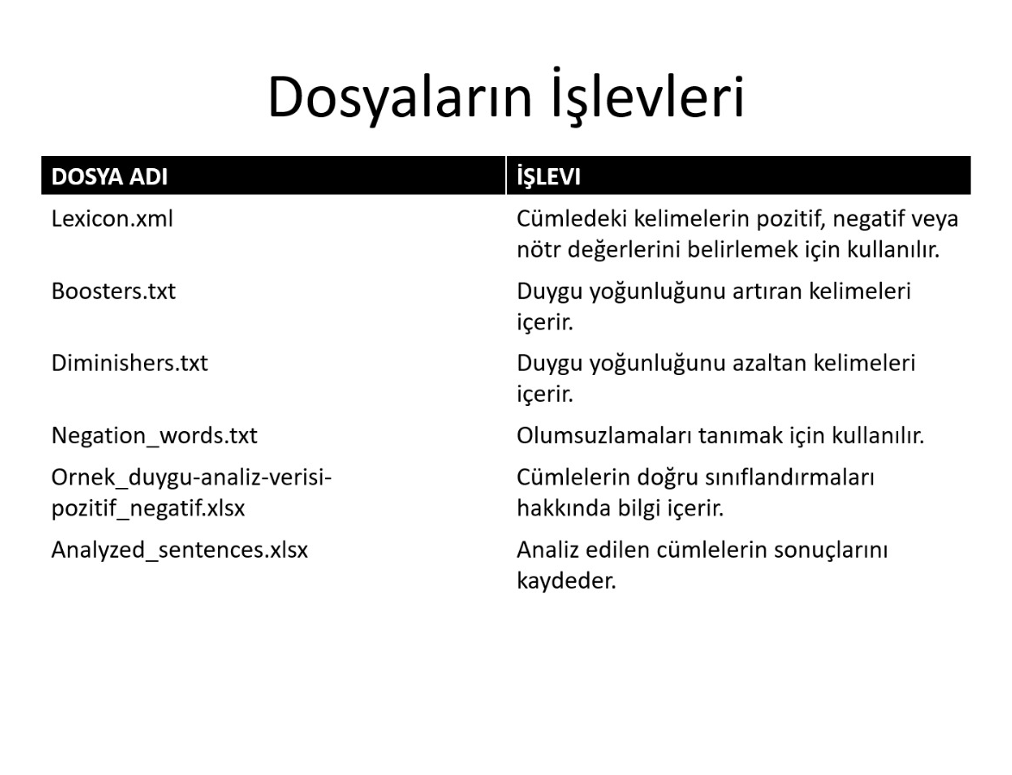

Slide 5
Kod yapısı ve modüller
Lexicon.py
Metrics.py
Preprocessing.py
Sentiment_analysis.py
Main.py

Slide 6
Lexicon.py
Lexicon.xml dosyasından kelimelerin pozitif, negatif veya nötr değerlerini çeker. İçeriğinde 3 adet fonksiyon vardır.
load_lexicon_from_xml: Kelimelerin pozitif ve negatif skorlarını XML dosyasından okur, genel duygu skorlarını hesaplar.
load_modifiers: Duygu yoğunluğunu artıran (ör. "çok") veya azaltan (ör. "biraz") kelimeleri bir sözlük olarak yükler. Boosters.txt ve diminishers.txt dosyaları bu fonksiyonda kullanılır.
load_negation_words: Olumsuzlama kelimelerini listeleyerek duygu değerlerini tersine çevirir.
Bu yapı, duygu analizinde olumsuzluk, yoğunlaştırıcı ve zayıflatıcı etkileri dikkate alır.

Slide 7
Metrics.py
Metrics.py, duygu analizi modelinin performansını ölçmek için geliştirilmiştir. İçerisinde calculate_metrics adlı bir fonksiyon bulunur:
calculate_metrics, analiz edilen verilerin gerçek sınıf değerleriyle tahmin edilen sınıf değerlerini karşılaştırarak aşağıdaki metrikleri hesaplar:
Doğruluk: Modelin genel başarısı.
Kesinlik: Pozitif tahminlerin doğruluğu.
Anma: Gerçek pozitiflerin doğru tahmin oranı.
F1-Skoru: Kesinlik ve anma dengesi.
Doğru pozitif (DP), yanlış pozitif (YP), yanlış negatif (YN) ve doğru negatif (DN) değerlerini kullanarak performansı ölçer.
Büyük/küçük harf farklılıklarını düzeltir ve sıfır bölme hatalarına karşı koruma sağlar.
Bu fonksiyon, duygu analizi sisteminin performansını kapsamlı bir şekilde değerlendirir.

Slide 8
preprocessing.py
preprocessing, metin verisinin analiz öncesinde hazırlar ve düzenlenmesini sağlar. Zemberek-NLP ve TurkishMorphologhy kullanarak kelimeleri analiz eder ve köklerine ayırarak Türkçe işlemlerde doğruluk sağlar.
tokenize_and_stem Fonksiyonu
Bu fonksiyon, metni duygu analizi için hazır hale getiren kritik bir ön işleme adımıdır.
Metni kelimelere ayırır.
Türkçe stopwords ile gereksiz kelimeleri filtreler.
Zemberek kütüphanesi ile kelimelerin köklerini bulur.
Alfanümerik olmayan karakterler ve noktalama işaretlerini temizler.
Sonuçta, metinler duygu analizi ve doğal dil işleme için uygun hale gelir.
Tüm bu adımlar, metinlerin duygu analizi ve doğal dil işleme için optimize edilmiş bir formata dönüştürülmesini sağlar ve sentiment analysis modülünün doğruluğunu ve etkinliğini artırır.

Slide 9
Sentiment_analysis.py
Sentiment analysis, metinlerdeki olumlu, olumsuz ve nötr duyguları belirler. Sentiment analysis dosyasında iki ana fonksiyon bulunur: calculate_sentiment ve analyze_sentiment.
calculate_sentiment: Metindeki kelimelerin duygu skorlarını toplar, güçlendirici ve zayıflatıcı kelimelerle günceller. Olumsuzluk kelimeleri tespit edilirse, kelimenin duygu skoru ters çevrilir.
analyze_sentiment: Hesaplanan duygu puanına göre metni "Pozitif", "Negatif" veya "Nötr" olarak sınıflandırır.
Bu fonksiyonlar, kelime bazlı duygu analiziyle metnin genel duygusunu dinamik bir şekilde tahmin eder.

Slide 10
Bugün çok güzel bir gün değil
ÖRNEK:
Kökler: Bugün Çok Güzel Bir Gün Değil
Bugün : 0 (Pscore)
Çok : x1.5 (Pscore)
Güzel : +2.0 (Pscore)
Bir: 0 (Pscore)
Gün : 0 (Pscore)
Değil : x(-1) (Nscore)
Sonuç: (+2)x(1.5)x(-1) = -3

Slide 11
Main.py
Bu Python dosyası, metinler üzerinde duygu analizi yapar ve aşağıdaki dosyaları kullanır:
Lexicon.xml: Kelimelerin duygu değerleri.
Boosters.txt & Diminishers.txt: Duygu yoğunluğu artıran/azaltan kelimeler.
Negation_words.txt: Olumsuzlama kelimeleri.
Ornek_duygu-analiz-verisi-pozitif_negatif.xlsx: Analiz edilecek cümleler ve sınıflandırmalar.
Analyzed_sentences.xlsx: Çıktı dosyası.
Sistem, cümleleri analiz ederek duygu puanı hesaplar ve sınıflandırma yapar. Sonuçlar, tahmin edilen sınıf, duygu puanı ve gerçek sınıfı içeren bir Excel dosyasına kaydedilir. Ayrıca doğruluk ve F1-skoru gibi metriklerle sistemin performansı değerlendirilir.
Örnek:
Cümle: "Ben elma yemeyi seviyorum."
Tahmin: Pozitif
Duygu Puanı: 0.6

Slide 12
Çalışma Akışı
Veri Girişi: Excel dosyasından cümleler alınır.
2. Ön İşleme:
Tokenization ve stemming işlemleri uygulanır.
Zemberek-NLP kullanılarak Türkçe kelimeler analiz edilir.
TurkishMorphology ile daha basit kelime köklendirme yapılır.
3. Duygu Analizi:
Pozitif, negatif ve nötr kelimeler sözlükle karşılaştırılır.
Olumsuzlama kelimeleri ve duygu yoğunluğu değerlendirilir.
4. Sonuçlar:
Her cümle için duygu puanı hesaplanır.
Sınıflandırma Excel dosyasına kaydedilir.

Slide 13
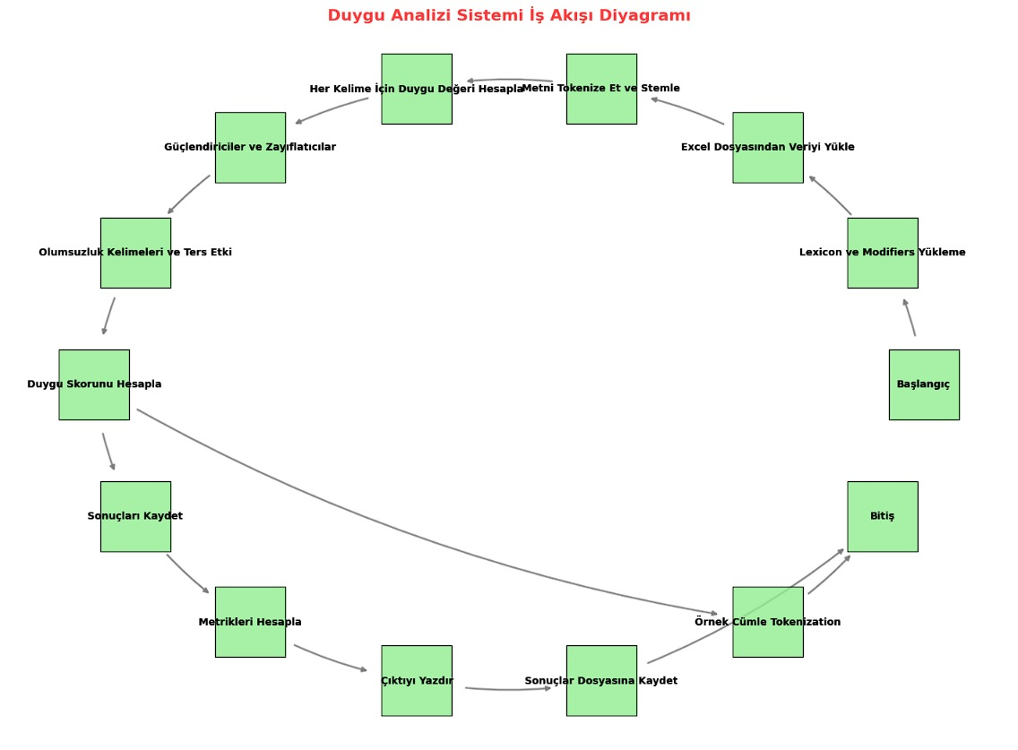

Slide 14
Performans Değerlendirme
Metrik | Açıklama
Doğruluk | Tüm tahminlerin ne kadar doğru yapıldığını gösterir.
Kesinlik | Pozitif sınıflandırmaların doğruluğu.
Duyarlılık | Gerçek pozitiflerin ne kadarının doğru tahmin edildiği.
F1-Skoru | Kesinlik ve duyarlılığın dengesi.

Slide 15
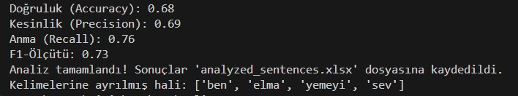
ÖRNEK KOD ÇIKTISI

Slide 16
SONUÇ VE DEĞERLENDİRME
Güçlü Yönler:
Lexicon tabanlı analiz, belirli bir duygu analizi başlangıcı için etkilidir.
Performans metrikleri detaylı bir değerlendirme sağlar.
Zemberek-NLP ve TurkishMorphology, Türkçe metinlerde yüksek doğruluk sağlar.
Zayıf Yönler:
Bağlam (context) analizi yetersiz olabilir.
Karmaşık cümlelerde zorluk yaşayabilir.

Slide 17
KAYNAKÇA
Python kütüphaneleri: pandas, nltk, openpyxl, Zemberek-NLP, TurkishMorphology
Kullanılan dosyalar: Lexicon.xml, Boosters.txt vb.
Duygu analizi literatürü.
Yazılım görsel desteği:Vscode.

